Slide 1
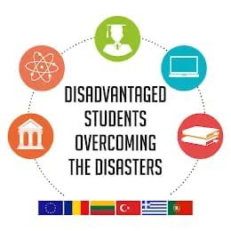
TYRIMAS (LT)
Tyrimo tema: Specialiųjų poreikių turinčių mokinių saugumas mokyklos aplinkoje
Projektas: Erasmus+ projektas, Ka220-Bendradarbiavimo partnerystės mokyklinio ugdymo srityje
Projekto pavadinimas: DISADVANTAGED STUDENTS OVERCOMING THE DISASTERS
Projekto numeris: 2021-1-LT01-KA220-SCH-000031550
Projekto koordinatorius: Marijampolės “Ryto” pagrindinė mokykla
Partneriai:
Antalya Toplumsal Gelişim Derneği (Turkija)
Asociatia Colegiului National Nicolae Titulescu (Rumunija)
Escola B1 PE Covão e Vargem (Portugalija)
2nd Gymnasium of Nea Ionia Attikis (Graikija)

Slide 2
https://www.rytomok.lt/pagalbos-mokiniui-programa-orientuojantis-i-itraukuji-ugdyma/?fbclid=IwAR3lPEoO8nBgzXjcY-78aM-pOtPocN0nee82F7YdQLqdMh6Q3af29GD5YgM
Atliekant šį tyrimą buvo naudojami šie duomenų rinkimo būdai - apklausa, atvejo tyrimai, interviu su mokiniais, tėvais, ugdymo įstaigų specialistais ir administracijos darbuotojais.
Tyrimo dalyviai pildė tris skirtingas apklausos formas. Klausimai buvo parenkami remiantis literatūros šaltiniais, sukurtos trys skirtingo apklausų formos - mokiniams, tėvams ir mokytojams.
Klausimynai buvo išversti į 6 skirtingas kalbas (anglų, lietuvių, graikų, turkų, portugalų ir rumunų). Kiekvienas projekto partneris tyrimą vykdė vietinėje bendruomenėje, o visi tyrimo duomenys panaudoti atliekant situacijos analizę.

Slide 3
Mokytojų apklausa
Tyrime dalyvavo 133 mokytojai.
1- Ar esate dalyvavę civilinės saugos mokymuose ir žinote, ką daryti nelaimės atveju?
2- Kiek žinote apie civilinę saugą ir ką daryti nelaimės atveju?

Slide 4
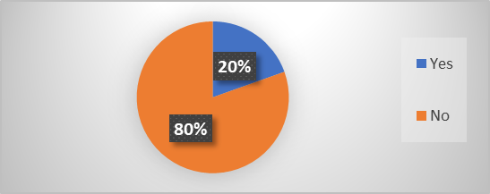
3- Ar savo mokykloje esate mokęsis apie aspektus, į kuriuos reikia atkreipti dėmesį bendraujant su mokiniais ar asmenimis, turinčiais negalią?
4- Kiek žinote apie mokinių ir neįgaliųjų padėtį civilinės saugos ir nelaimių atveju?

Slide 5
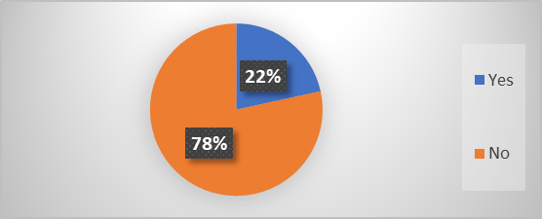
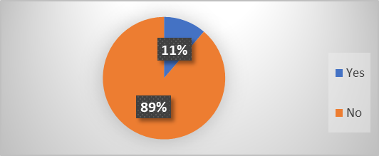
5- Ar jūsų mokykla imasi tinkamų atsargumo priemonių dėl neįgalių mokinių saugumo?
6- Ar esate mokęsis apie neįgalių mokinių patiriamus sunkumus mokyklose?

Slide 6
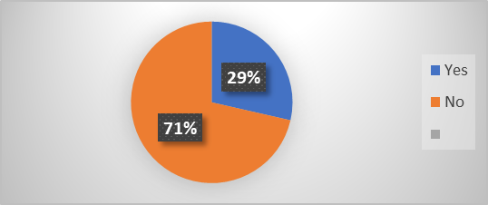
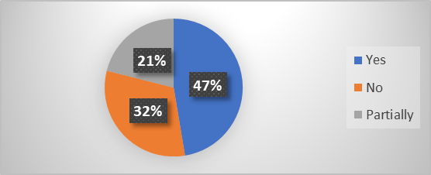
7- Ar kada nors įsijautėte į neįgaliųjų asmenų būseną civilinės saugos ir nelaimių situacijose?
8- Ar manote, kad jūsų mokykloje imamasi pakankamų atsargumo priemonių civilinės saugos ir nelaimių klausimais?

Slide 7
9- Ką manote apie neįgaliuosius, gaunančius išsilavinimą toje pačioje aplinkoje su įprastos raidos asmenimis?
10- Kaip vertintumėte savo institucijos pasirengimą civilinės saugos ir nelaimių situacijoms?

Slide 8
11- Ar internete susidūrėte su kokia nors mokomąja medžiaga apie neįgaliųjų padėtį civilinės saugos ir nelaimių situacijose?
12- Ar turite pasiūlymų, kurie, jūsų manymu, padės žmonėms su negalia civilinės saugos ir nelaimių situacijose? Kodėl?
Atsakymai:
- Visi mokytojai turėtų dalyvauti kvalifikacijos kėlimo kursuose šiuo klausimu.
- Mokiniai turėtų būti šviečiami apie šią problemą ankstyvame amžiuje.
- Mokyklos turėtų būti kuriamos atsižvelgiant į neįgalius mokinius.
- Turėtų būti skelbiama daugiau šviečiamųjų vaizdo įrašų ar medžiagos.
- Turėtų būti mokomi neįgalių mokinių tėvai.
- Neįgalieji turėtų būti mokomi naudojant situacinį mokymąsi.

Slide 9
APIBENDRINIMAS
Remiantis mokytojų apklausa, (133 mokytojai, 68% moterys ir 32% vyrai, 64% mokytojai, 36% specialiųjų poreikių mokytojai) matome, kad mokytojai yra dalyvavę mokymuose arba žino apie civilinės saugos problemas ir apie tai, ką reikia daryti nelaimės atveju (apie 80% apklaustųjų). Bet, kalbant apie neįgaliųjų situaciją, situacija yra priešinga, tik apie 20% apklaustųjų turi reikiamas žinias.
Be to, didžioji dauguma mokytojų mano, kad mokyklos yra pasirengusios nelaimės atveju, tačiau mokytojai mano, kad mokyklos nėra pritaikytos ar atnaujintos atsižvelgiant į neįgalių mokinių poreikiu ir saugumo užtikrinimą.
Kitas svarbus apklausos rezultatas yra tas, kad beveik visi mokytojai mano, jog neįgalūs mokiniai turėtų būti ugdomi toje pačioje aplinkoje su visais vaikais, nors mokytojai žino apie įtraukiojo ugdymo sunkumus ir riziką.

Slide 10
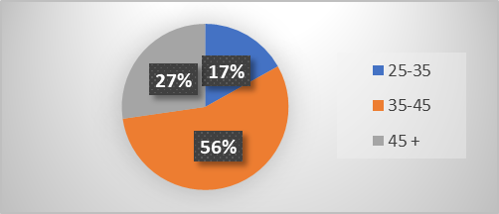
TĖVŲ APKLAUSA
Tyrime dalyvavo 105 tėvai
Tyrimo dalyvių amžius
Negalia, su kurią turi jų vaikai:

Slide 11
1- Ar esate mokęsi, ką neįgalieji turėtų daryti situacijose, kuriose reikalinga civilinė sauga arba nelaimės atveju?
2- Kiek žinote apie tai, į ką neįgalieji turėtų atkreipti dėmesį situacijose, kurioms reikalinga civilinė sauga arba nelaimių situacijose?

Slide 12
3- Kaip manote, ar mokyklos ir kiti visuomeniniai pastatai yra skirti apsaugoti žmones su negalia nelaimių ir ekstremalių situacijų atveju?
4- Ar būtina mokyti žmones su negalia ir jų šeimas apie nelaimes ir ekstremalias situacijas?

Slide 13
5- Ar internete susidūrėte su kokia nors mokomąja medžiaga apie neįgaliųjų apsaugą ekstremalių situacijų ir nelaimių atveju?
6- Ar manote, kad negalios neturintys asmenys jautriai reaguoja į neįgaliųjų sunkumus civilinės saugos ir nelaimių situacijose?

Slide 14
APIBENDRINIMAS
Pasak apklausoje dalyvavusių tėvų (iš viso 105, 87% motinos, 13% tėvų), beveik nė vienas iš jų neturi žinių ar nebuvo apmokytas apie pagalbą neįgaliesiems ir prevenciją ekstremalių situacijų ar nelaimių atveju.
Daugumos tėvų nuomone, žmonės dažniausiai jautriai reaguoja į neįgaliųjų padėtį, tačiau mokykla tik iš dalies organizuojama neįgalių mokinių atžvilgiu. Akivaizdu, kad beveik nėra medžiagos, susijusios su šio projekto temomis (neįgalių mokinių prevencija nelaimių ir ekstremalių situacijų atveju) tėvams net ir internete.
Tėvai taip pat jaučia nerimą dėl savo vaiko saugumo, kai vaikas yra vienas, nerimauja kas jam nutiktų ekstremalių situacijų atveju.

Slide 15
MOKINIŲ APKLAUSA
Tyrime dalyvavo 378 mokiniai
1- Ar mokinys turi negalią?

Slide 16
2- Ar manote, kad neįgaliems žmonėms reikia papildomos paramos ar pagalbos nelaimės atveju?
3- Ką manote apie nelaimes ir ekstremalias situacijas?

Slide 17
4- Ar jautiesi pasiruošęs, jei namuose ar mokykloje nutiktų nelaimė?
5- Ar mokėtės ką daryti nelaimės atveju?

Slide 18
6- Kiek žinote apie civilinę saugą ir ką daryti nelaimės atveju?
7- Ar savo mokykloje esate mokęsis apie dalykus, į kuriuos reikia atkreipti dėmesį bendraujant su mokiniais ar asmenimis su negalia?

Slide 19
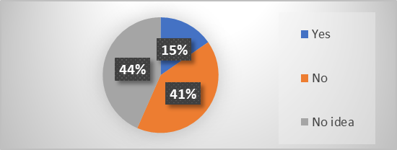
8- Ar jūsų mokykla imasi tinkamų atsargumo priemonių dėl neįgalių mokinių saugumo?
9- Ar esate dalyvavę mokymuose apie neįgalių mokinių problemas mokyklose?

Slide 20
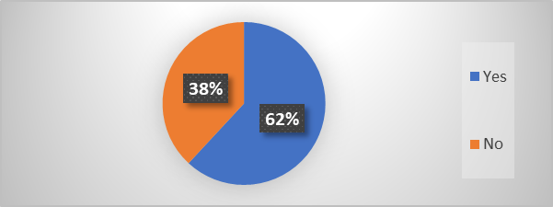
10- Ar kada nors įsijautėte į neįgaliųjų būseną civilinės saugos ir nelaimių situacijose?
11- Ar manote, kad jūsų mokykloje imamasi pakankamų atsargumo priemonių civilinės saugos ir nelaimių klausimais?

Slide 21
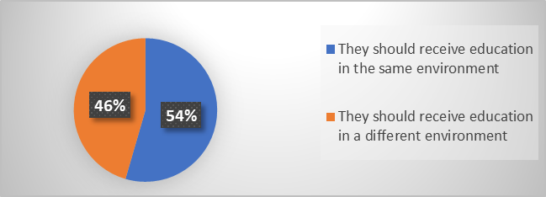
12- Ką manote apie neįgaliuosius, gaunančius išsilavinimą toje pačioje aplinkoje su visais asmenimis?
13- Ką darytumėte nelaimės atveju, jei turėtum/turi negalią?

Slide 22
APIBENDRINIMAS
Tyrime dalyvavo 378 11–18 metų mokiniai iš partnerių šalių. 66% berniukai ir 34% mergaitės.
Remiantis tyrimo duomenimis, dauguma mokinių žino apie avarines situacijas, nelaimes, stichinius įvykius. Tačiau mokinių žinios daugiausiai yra tik teorinės.
Matome, jog mokiniai nežino apie neįgaliųjų padėtį ekstremalios situacijos ar nelaimės atveju. Tik nedidelė dalis mokinių turi žinių apie neįgaliųjų padėtį avarinių situacijų ir nelaimių metu. Dauguma turi bendrų žinių iš savo tėvų arba kai kurių temų, kurias mokosi įvairių pamokų metu.

Slide 23
REZULTATAI IR REKOMENDACIJOS
Nelaimės yra tokie įvykiai, kurie dažnai nutinka netikėtai ir sustabdo ar nutraukia įprastą gyvenimą. Tokie įvykiai tam tikru mastu veikia kiekvieną visuomenės dalį. Šis neigiamas poveikis sukelia didesnių sunkumų žmonėms su negalia ir jų artimiesiems.
Šiame tyrime, kurį atliko projekto partnerė Antalija Toplumsal Gelişim Derneği (Turkija), dalyvavo partnerių šalių mokyklos Marijampolės "Ryto" pagrindinė mokykla (Lietuva), Asociatia Colegiului Nicolae Titulescu (Rumunija), Escola B1 PE Covão e Vargem (Portugalija), 2-oji Nea Ionia Attikis gimnazija (Graikija). Apklausa buvo vykdoma savanoriškai.
Apklausoje dalyvavo mokytojai, mokiniai ir tėvai. Anketą užpildė 133 mokytojai, 378 mokiniai ir 105 tėvai.

Slide 24
Tyrimo rezultatai atskleidžia keletą išvadų apie elgesį, kurį nelaimės metu turėtų demonstruoti mokiniai ir mokytojai, kurie gali susidurti su nelaime kartu su neįgaliais mokiniais.
Normaliomis sąlygomis, pagal šio tyrimo dalyvių rezultatus, mokiniai žino apie elgesį su kitais mokiniais ar neįgaliaisiais. Nepaisant to, jie neturi aiškaus supratimo, ką reikia daryti, jeigu nelaimės vietoje kartu yra neįgalieji.
Apklausų rezultatai atskleidžia sudėtingą padėtį. Nors daugiau nei pusė mokinių yra tinkamai apmokyti kaip elgtis su neįgaliaisiais, dauguma mokinių neturi pakankamai žinių kaip padėti neįgaliesiems civilinės gynybos ir nelaimių atveju.
Tai reiškia, kad nelaimės atveju daugumai neįgalių mokinių bendraamžiai neduos pagalbos rankos ne dėl to, kad nenori padėti, o vien dėl to, kad nežino, ką tiksliai daryti.

Slide 25
Matome, jog apklausos dalyviai yra pasirengę padėti šalia jų esančiam neįgaliam asmeniui nelaimės metu.
Dėl šios priežasties reikėtų prisiminti, kad mokymai, skirti parengti bendruomenę nelaimės atvejams, turėtų apimti visus ją sudarančius asmenis.
Šios apklausos stiprybė yra tai, jog joje dalyvavo ir mokinių tėvai. Deja, remiantis tėvų atsakymais, jie neturi žinių apie galimus pavojus, jų sprendimo būdus ar situacijas mokyklose dėl kurių jų vaikai ar kiti mokiniai turintys negalią patektų į pavojų.

Slide 26
Neįgalių mokinių tėvai teigia, kad jie jau dabar deda daug pastangų, jog suteiktų paramą savo vaikams. Nepaisant to, šis rūpestis neapima civilinės saugos situacijų, tėvai atsakomybę dėl jų perduoda mokykloms ar kitoms institucijoms, kurias lanko jų vaikai.
Tuo tarpu mokytojai yra jautrūs neįgalių mokinių patiriamiems sunkumams. Tačiau teigia, kad jie niekada nebuvo apmokyti ir mano, kad už šią situaciją atsakingos mokyklų administracijos.
Didžioji dauguma apklausoje dalyvavusių mokytojų mano, kad visos mokyklos erdvės turėtų būti kuriamos taip, kad visi mokiniai, turintys ar neturintys negalios, mokytųsi kartu.

Slide 27
INTERVIU
Tyrimo metu kalbėjomės su ekspertais, dirbančiais su specialiųjų poreikių turinčiais mokiniais, jų tėvais, mokytojais ir neįgaliais 14–18 metų mokiniais.

Slide 28
Klausimai ekspertams ir mokytojams, dirbantiems su neįgaliais mokiniais:
- Ar tėvai dažniausiai jaučia nerimą dėl savo vaiko saugumo?
- Ar tėvai reikalauja, ar klausia jūsų apie avarines situacijas ir nelaimes, su kuriomis gali susidurti jų vaikas?
- Ar kada nors turėjote specialius mokymus apie tai, kaip mokyti neįgalius mokinius ar žmones, kaip elgtis įvykus bet kokio tipo nelaimėms?
- Ar internete yra pakankamai medžiagos apie neįgalių mokinių saugumą ekstremalių situacijų atveju?
- Ar kada nors patyrėte kokią nors avarinę situaciją ar nelaimę, kai buvote su neįgaliu mokiniu/asmeniu? Kur ir kada?
- Ar tėvai turėtų būti ugdomi, kaip padėti vaikui nelaimės atveju?
- Kokie yra poreikiai / pasiūlymai, kurie padėtų neįgaliems mokiniams / žmonėms ekstremalių situacijų ar nelaimių
atveju?
- Kaip manote, ar mokyklos ir kitos ugdymo aplinkos yra kuriamos atsižvelgiant į neįgalių mokinių saugumą ekstremalių situacijų ar nelaimių atveju?

Slide 29
Interviu rezultatų aptarimas
Atlikti 25 interviu su mokytojais ir ekspertais (5 interviu iš kiekvienos partnerės šalies). Pateikiame pagrindines interviu išvadas:
Mokytojai ir ekspertai teigia:
• 90% tėvų jaučia nerimą dėl savo neįgalaus vaiko saugumo, kai jie nėra kartu.
• Tik keli tėvai nerimauja dėl avarinių situacijų ar nelaimių, kai jų vaikas yra mokykloje (mažiau nei 20%).
• Priešingai, kai kurie tėvai labai jautriai reaguoja į šį klausimą, ypač jei praeityje susidūrė su avarine situacija ar nelaime.
• 85% mokytojų/ekspertų žino tik paprastus principus, ką daryti avarijos, nelaimės atveju.
• Apie 24% mokytojų turėjo mokymus apie neįgalių studentų saugumą įvairių nelaimės situacijų metu.

Slide 30
Interviu rezultatų aptarimas
• 88% mokytojų/ekspertų teigia, kad mokytojams / tėvams nepakanka medžiagos apie neįgaliųjų padėtį ir avarines situacijas ar nelaimes.
• 92% mokytojų/ekspertų teigia, kad medžiaga apie neįgalių studentų / asmenų saugumą yra skirta tik įprastoms situacijoms, bet ne ekstremalioms situacijoms ar nelaimėms.
• 28% mokytojų/ekspertų susidūrė su ekstremalia situacija ( 3 žemės drebėjimai- 2 Turkija, 1 Graikija), (1 potvynis-Turkija), (2 gaisrai - Rumunija, Graikija), ( 1 kova- Portugalija).
• Jie teigia, kad:
Jie negalėjo tinkamai mąstyti situacijos metu dėl neįgalaus mokinio padėties.
Pirmiausia jie bandė išgelbėti neįgalų mokinį.
Jie bandė elgtis taip, lyg mokinys neturi negalios.
- 100% mokytojų/ekspertų iš jų mano, kad tėvai turėtų būti mokomi kaip elgtis tokiose situacijose su savo vaikais.

Slide 31
Interviu rezultatų aptarimas
• Poreikiai/pasiūlymai:
Visuomenė taip pat nėra pakankamai šviečiama apie tai, ką daryti, kaip išvengti ekstremalių situacijų ar nelaimių, tačiau yra daug kampanijų, skirtų pagerinti suvokimą. Klausimai, susiję su neįgaliųjų padėtimi, turėtų būti įtraukti į visas kampanijas.
Mokymai turėtų būti labiau pritaikyti siekiant užtikrinti neįgalių mokinių / tėvų saugumą ekstremalių situacijų ar nelaimių atveju.
Valdžios institucijos turėtų projektuoti pastatus, atsižvelgdami į neįgaliuosius.
Edukacinė medžiaga turėtų būti kuriama ir skelbiama įvairiais informaciniais kanalais.
Kuriant edukacinę medžiagą reikėtų atsižvelgti į negalios įvairovę.

Slide 32
Interviu su tėvais analizė
Atlikta 20 interviu su tėvais (po 4 interviu iš kiekvienos partnerės šalies).
Tėvams pateikti šie klausimai:
Ar jaučiate nerimą dėl savo vaiko saugumo mokykloje ar bet kurioje kitoje švietimo įstaigoje?
Ar jaučiate nerimą dėl savo vaiko, galvodami apie avarines situacijas ar nelaimes, kai esate kartu su juo?
Kas verčia jus labiausiai nerimauti dėl savo vaiko saugumo?
Ar manote, kad pedagogai yra pakankamai apmokyti, kad padėtų jūsų vaikui nelaimės atveju?
Kokių žinių labiausiai reikėtų rūpinantis vaiko saugumu ekstremalių situacijų atveju?
Ar vietos, kuriose gyvenate arba kur jūsų vaikas turi išsilavinimą, yra gerai suprojektuotos tam kad užtikrintų jūsų vaiko saugumą?

Slide 33
Interviu su tėvais analizė
Tėvų teigimu:
• 80% tėvų jaučiasi saugiai, kai jų vaikas yra mokykloje ar bet kurioje ugdymo įstaigoje.
• Tačiau 65% jaučia nerimą dėl savo vaiko, kai galvoja apie avarinių situacijų ar nelaimių tikimybę.
Kalbant apie vaikų saugumą, daugiausiai tėvai nerimauja dėl:
• Galimybės patirti emocinį ir fizinį smurtą 75%
• Avarinių situacijų tikimybė 60%
• Galimybė padaryti žalą sau, kitiems ar apsinuodyti bet kokioms medžiagomis 55%
• Galimybė būti neprižiūrėtu 45%
• Galimybė likti izoliuotu nuo kitų %40

Slide 34
Interviu su tėvais analizė
Tėvai mano, kad mokytojai turėtų turėti pakankamai gebėjimų ir žinotų ką daryti ekstremalių situacijų atveju, tačiau jie nekomentuoja savo dabartinių įgūdžių.
- Tėvai mano, kad svarbiausias dalykas ekstremalių situacijų ar nelaimių atveju yra galimybė pasiekti savo vaiką fiziškai ar internetu.
- Tėvai dažniausiai mano, kad mokyklos ir namai nėra projektuojami pagal neįgaliųjų poreikius, ypatingai kalbant apie avarines situacijas.

Slide 35
Pagalba neįgaliems mokiniams / žmonėms
avarinių situacijų ar bet kokių nelaimių atveju
Apklausos metu taip pat ieškojome ryšio tarp informacinių technologijų ir mūsų projekto temų. Bandėme išsiaiškinti informacinių technologijų poreikius ir turimą kvalifikaciją.
Štai bendri rezultatai, remiantis tėvų atsakymais:
- Atrodo, kad IT įrankiai yra naudingiausia priemonė tėvams jaustis patogiai dėl savo vaiko saugumo nelaimės atveju.
- IT priemonės turėtų sudaryti sąlygas neįgaliesiems naudotis jomis atsižvelgiant į įvairaus tipo negalią.
- IT technologijas turėtų būti lengva nešiotis ir naudoti.
- IT technologijos turėtų būti naudojamos kaip mokymosi elementas.
- IT technologijos turėtų būti pritaikytos mokyklų aplinkai.
- IT technologijos turėtų būti kuriamos keliomis kalbomis, informacija turėtų būti pasiekiama skaitant, klausant ir liečiant.

